Slide 1
CSS基础

Slide 2
HTML、CSS、JavaScript关系
• HTML是网页内容的载体
• CSS样式是表现(外观控制)
• JavaScript是行为，用来实现网页特效效果

Slide 3
什么是CSS
• CSS 层叠样式表 (Cascading Style Sheets)
•
用于定义HTML内容在浏览器内的显示样式

Slide 4
CSS发展
1996
w3c
css1
1998
w3c
css2
现在
w3c
css3

Slide 5
为什么学习CSS
• CSS简化HTML相关标签，网页体积小，下载快
• 解决内容与表现分离的问题
• 更好的维护网页，提高工作效率

Slide 6
学习内容
• CSS基础语法
• CSS使用方法
• CSS选择器
• CSS继承和层叠
• CSS优先级
• CSS命名规范

Slide 7
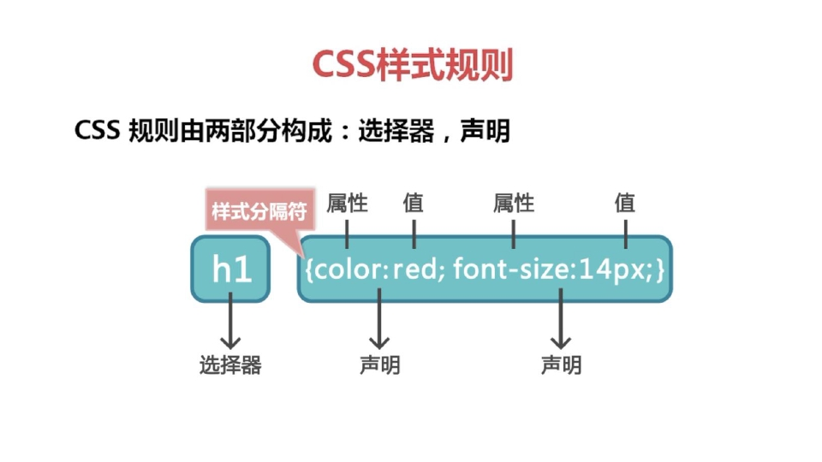
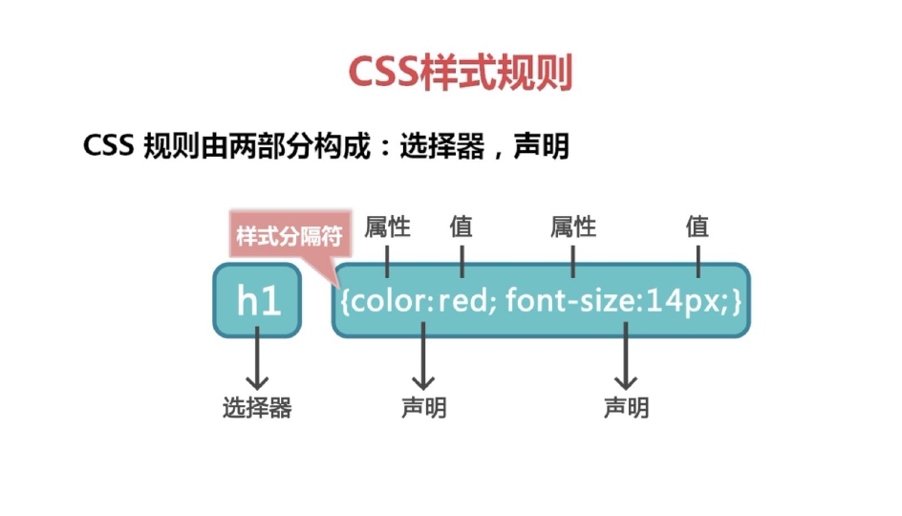

Slide 8
CSS引用
写在<head></head>标签内：
<style type=“text/css”>
CSS样式…
</style>

Slide 9
CSS注释
• html注释：<!--注释语句-->
• CSS注释：/*注释语句*/

Slide 10
CSS使用方法

Slide 11
如何引用CSS样式
• 行内样式（内联样式）
• 内部样式表（嵌入样式）
• 外部样式表（Link链入）
• 导入式

Slide 12
CSS行内样式
在开始标签内添加style样式属性
如：
<p style=“color:red;”>内容</p>

Slide 13
CSS内部样式
内部样式（嵌入样式），把css样式代码写在:
<style type="text/css">
样式…
</style>
说明：<style>要放在<head>标签之间

Slide 14
CSS外部样式
• 外部样式表，把CSS样式代码写在独立的一个文件中
• 扩展名： CSS文件名.CSS
• 引入外部文件：
<link href=“XX.css" rel="stylesheet" type="text/css" />
说明：<link>要放在<head>标签之间

Slide 15
CSS导入式
• @import “外部CSS样式”
说明：@import写在<style>标签内最开始

Slide 16
CSS使用方法区别
类别
行内样式
内部样式
外部样式
导入式
@import
引入方法
开始标签内style
<head>中<style>内
<head>中<link>引用
在样式代码最开始处
位置
html文件内
html文件内
•CSS样式文件
•与html文件分离
•CSS样式文件
•与html文件分离
加载
同时
同时
页面加载时，同时加
载CSS样式
在读取完html文件之
后加载

Slide 17
CSS使用方法优先级

Slide 18
CSS使用方法优先级
行内样式>内部样式>外部样式
说明：
1. 链入外部样式表与内部样式表之间的优先级取决于所处位置的先后
2. 最后定义的优先级最高（就近原则）

Slide 19
CSS选择器

Slide 21
CSS选择器
• 标签选择器
• 类选择器
• ID选择器
• 全局选择器
• 群组选择器
• 后代选择器

Slide 22
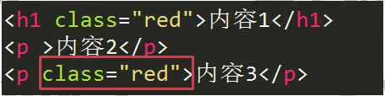

类选择器
为HTML标签添加class属性：
通过类选择器来为具有此class属性的元素设置CSS样式：

Slide 23
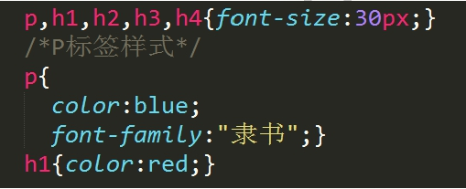
标签选择器
以HTML标签作为选择器：

Slide 24
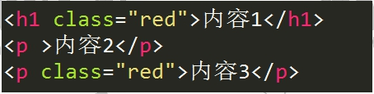

类选择器
可对不同类型元素的同一个名称的类选择器设置不同的
样式规则：

Slide 25
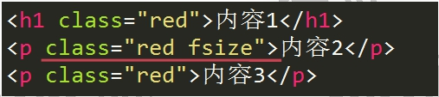
类选择器
同一个元素可以设置多个类，之间有空格隔开：

Slide 26
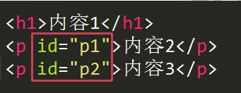

ID选择器
为HTML标签添加ID属性：
通过ID选择器来为具有此ID的元素设置CSS规则：

Slide 27
群组选择器
集体统一设置样式：

Slide 28
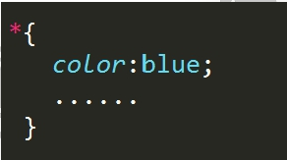
全局选择器
所有标签设置样式：

Slide 29
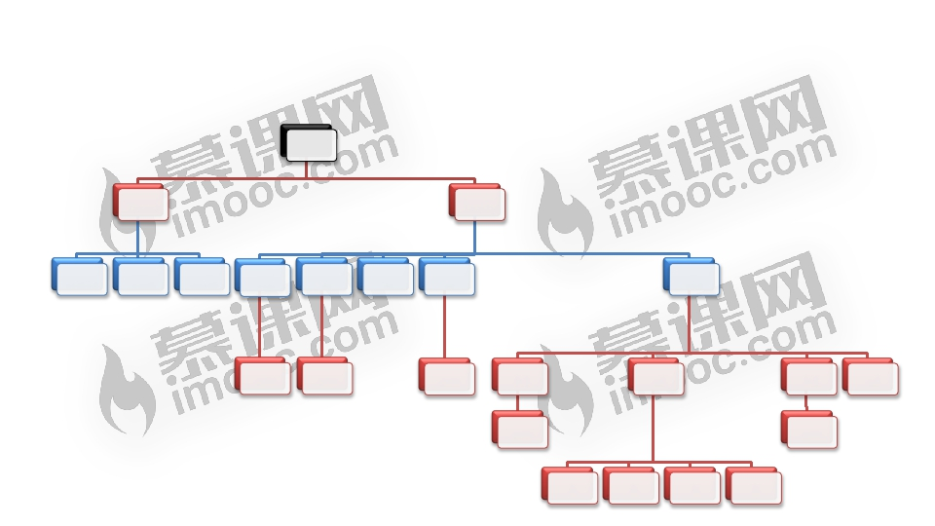
HTML文档结构
HTML
head
body
meta
title
style
h1
em
p
em
p
p
em
div
h1
ul
h1
ul
em
em
li
li
li
li

Slide 30
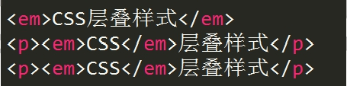

后代选择器
使用后代选择器设置，之间用空格隔开：

Slide 31
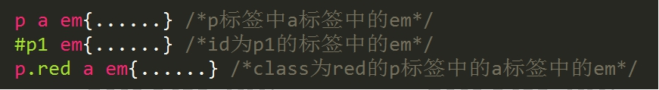
后代选择器
后代选择器可以多层

Slide 32
伪类

Slide 33
链接伪类
链接的4种状态：激活状态，已访问状态，未访问状态，
和鼠标悬停状态。
伪类
:link
:visited
:hover
:active
说明
未访问的链接
已访问的链接
鼠标悬停状态
激活的链接

Slide 34
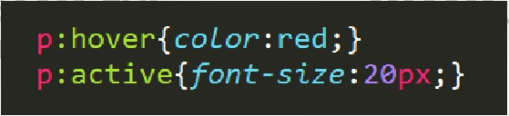
伪类：hover和：active
1. :hover用于访问的鼠标经过某个元素时
2. :active用于一个元素被激活时（即按下鼠标之后放开
鼠标之前的时间）

Slide 35
伪类:hover和:active兼容
• IE6及更早版本，支持<a>元素的4种状态
• IE6浏览器不支持其他元素的:hover和:active

Slide 36
链接伪类的顺序
：Link > :Visited > :Hover > :Active
说明：
1. a:hover 必须置于 a:link 和 a:visited 之后，才有效
2. a:active 必须置于 a:hover 之后，才有效
3. 伪类名称对大小写不敏感。

Slide 37
CSS继承和层叠

Slide 38
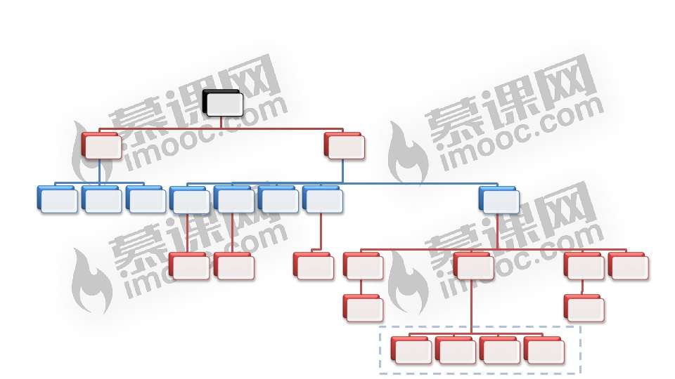
HTML文档结构
HTML
根
head
body
父辈
父
meta
title
style
h1
em
p
em
p
p
em
div
h1
ul
h1
ul
em
em
li
li
li
li
兄弟

Slide 39
CSS继承
从父元素那继承部分CSS属性

Slide 40
CSS层叠
• 可以定义多个样式
• 不冲突时，多个样式可层叠为一个
• 冲突时，按不同样式规则优先级来应用样式

Slide 41
CSS优先级

Slide 42
CSS使用方法优先级
行内样式>内部样式>外部样式
说明：
1. 链入外部样式表与内部样式表之间的优先级取决于所处位置的先后
2. 最后定义的优先级最高（就近原则）

Slide 43
CSS优先级规则
同一样式表中：
1. 权值相同
就近原则（离被设置元素越近优先级越高）
2. 权值不同
根据权值来判断CSS样式，
哪种CSS样式权值高，就使用哪种样式

Slide 44
选择器权值
•
•
•
•
•
标签选择器：权值为1
类选择器和伪类：权值为10
ID选择器：权值为100
通配符选择器：权值为0
行内样式：权值为1000

Slide 45
权值规则
• 统计不同选择器的个数
• 每类选择器的个数乘以相应权值
• 把所有的值相加得出选择器的权值

Slide 46
权值规则
#main div.warning h2{…}
id :1
1*100=100
class:1
1*10=10
标签：2
2*1=2
权值：100+10+2=112

Slide 47

！important规则
• 可调整样式规则的优先级
• 添加在样式规则之后，中间用空格隔开

Slide 48
CSS优先级总结
• !important声明高
• CSS使用方法的优先级
行内样式>内部样式>外部样式
注：link链入外部样式和style内部样式优先级，取决于先后顺序。
• 样式表中优先级
Id选择器>class选择器>标签选择器>通配符
权值相同
就近原则
权值不同
使用权值高的

Slide 49
CSS样式命名

Slide 50
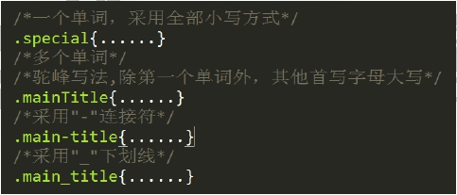
CSS样式命名规则
• 采用英文字母、数字以及“-”和“_”命名
• 以小写字母开头，不能以数字和“-”、“_”开头
• 命名形式：单字，连字符，下划线和驼峰
•使用有意义命名

Slide 51
常用的CSS样式命名
1）页面结构
页头：header
页面主体：main
页尾：footer
内容：content/container
容器: container
导航：nav
侧栏：sidebar
栏目：column
页面外围控制：wrapper
左右中：left right center

Slide 52
常用的CSS样式命名
2）导航
导航：nav
主导航：mainnav
子导航：subnav
顶导航：topnav
边导航：sidebar
左导航：leftsidebar
右导航：rightsidebar
菜单：menu
子菜单：submenu
标题: title
摘要: summary

Slide 53
常用的CSS样式命名
3)功能
标志：logo
广告：banner
登陆：login
登录条：loginbar
注册：register
搜索：search
功能区：shop
标题：title

Slide 54
id和class使用
• id不要滥用,谨慎使用
• 适当使用class

Slide 55
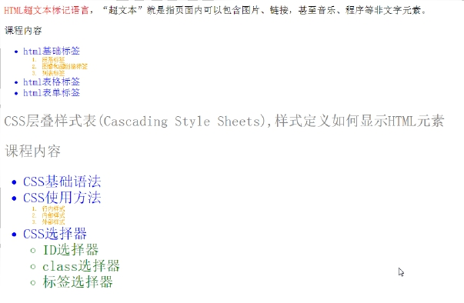
CSS应用

Slide 56
课程总结

Slide 58
如何引用CSS样式
• 行内样式（内联样式）
• 内部样式表（嵌入样式）
• 外部样式表（Link链入）
• 导入式（@import）

Slide 59
CSS行内样式
在开始标签内添加style样式属性
如：
<p style=“color:red;”>内容</p>

Slide 60
CSS内部样式
内部样式（嵌入样式），把css样式代码写在:
<style type="text/css">
样式…
</style>
说明：<style>要放在<head>标签之间

Slide 61
CSS外部样式（link）
• 外部样式表，把CSS样式代码写在独立的一个文件中
• 扩展名： CSS文件名.CSS
• 引入外部文件：
<link href=“XX.css" rel="stylesheet" type="text/css" />
说明：<link>要放在<head>标签之间

Slide 62
CSS导入式
• @import “外部CSS样式”
说明：@import写在<style>标签内最开始

Slide 63
CSS选择器
• 标签选择器
• 类选择器
• ID选择器
• 全局选择器
• 群组选择器
• 后代选择器

Slide 64
标签选择器
以HTML标签作为选择器：

Slide 65
类选择器
为HTML标签添加class属性：
通过类选择器来为具有此class属性的元素设置CSS样式：

Slide 66
类选择器
同一个元素可以设置多个类，之间有空格隔开：

Slide 67
ID选择器
为HTML标签添加ID属性：
通过ID选择器来为具有此ID的元素设置CSS规则：

Slide 68
群组选择器
集体统一设置样式：

Slide 69
全局选择器
所有标签设置样式：

Slide 70
后代选择器
使用后代选择器设置，之间用空格隔开：

Slide 71
CSS优先级
• !important声明高
• CSS使用方法的优先级
行内样式>内部样式>外部样式
注：link链入外部样式和style内部样式优先级，取决于先后顺序。
• 样式表中优先级
Id选择器>class选择器>标签选择器>通配符
权值相同
就近原则
权值不同
使用权值高的

Slide 72
CSS样式命名规则
• 采用英文字母、数字以及“-”和“_”命名
• 以小写字母开头，不能以数字和“-”、“_”开头
• 命名形式：单字，连字符，下划线和驼峰
•使用有意义命名

Slide 73
常用的CSS样式命名
1）页面结构
页头：header
页面主体：main
页尾：footer
内容：content/container
容器: container
导航：nav
侧栏：sidebar
栏目：column
页面外围控制：wrapper
左右中：left right center

Slide 74
常用的CSS样式命名
2）导航
导航：nav
主导航：mainnav
子导航：subnav
顶导航：topnav
边导航：sidebar
左导航：leftsidebar
右导航：rightsidebar
菜单：menu
子菜单：submenu
标题: title
摘要: summary

Slide 75
常用的CSS样式命名
3)功能
标志：logo
广告：banner
登陆：login
登录条：loginbar
注册：register
搜索：search
功能区：shop
标题：title

Slide 76
Id和class应用
• Id不要滥用，谨慎使用
• 适当使用class

